Slide 1
МОЯ ГРУППА
Быть может, кто-то скажет: «Вот чудачка!» А я вот молодею с ребятнёй. Детсадовская жизнь, как в море качка, Со штормом, штилем, с криком, беготней. Вот снова сердце бьется, нежно тая, От взора детского, добра и теплоты. Я будто детства своего касаюсь. Летят года... И снова в сад ведут шаги.

Slide 2
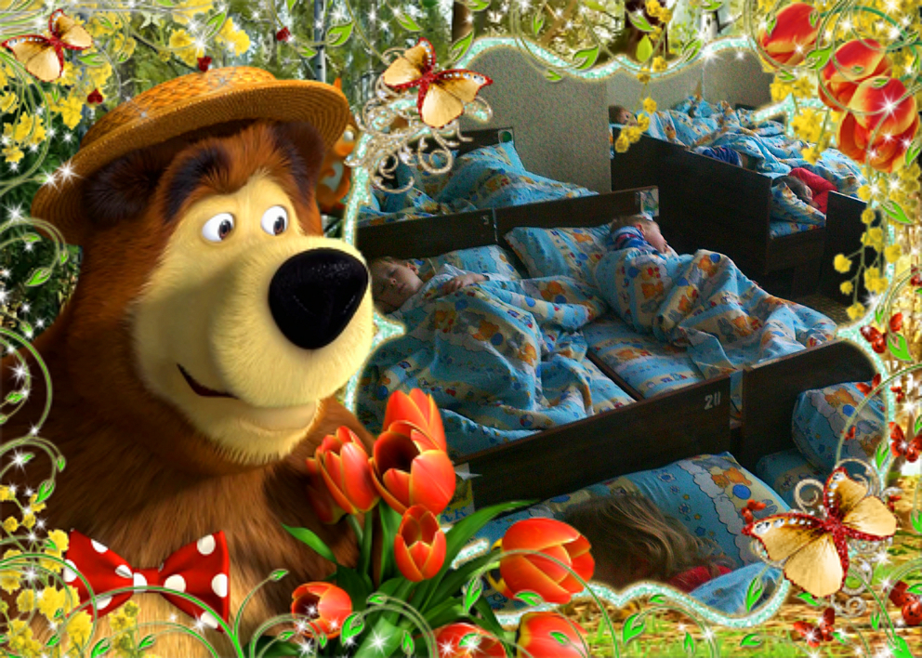
Очень-очень-очень сладко Будем спать в своих кроватках

Slide 3
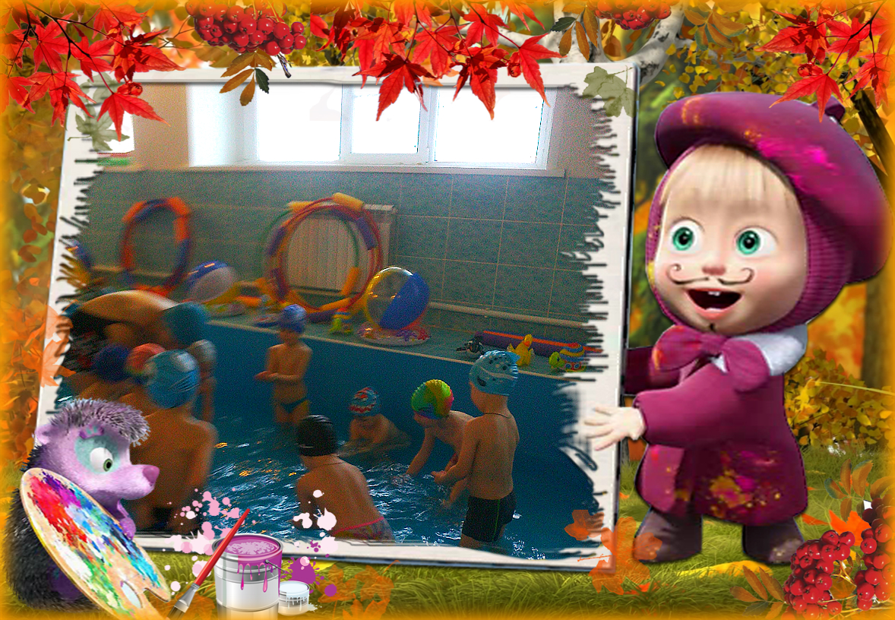
Если хочешь быть здоров – закаляйся
И в бассейне не ленись-занимайся.

Slide 4
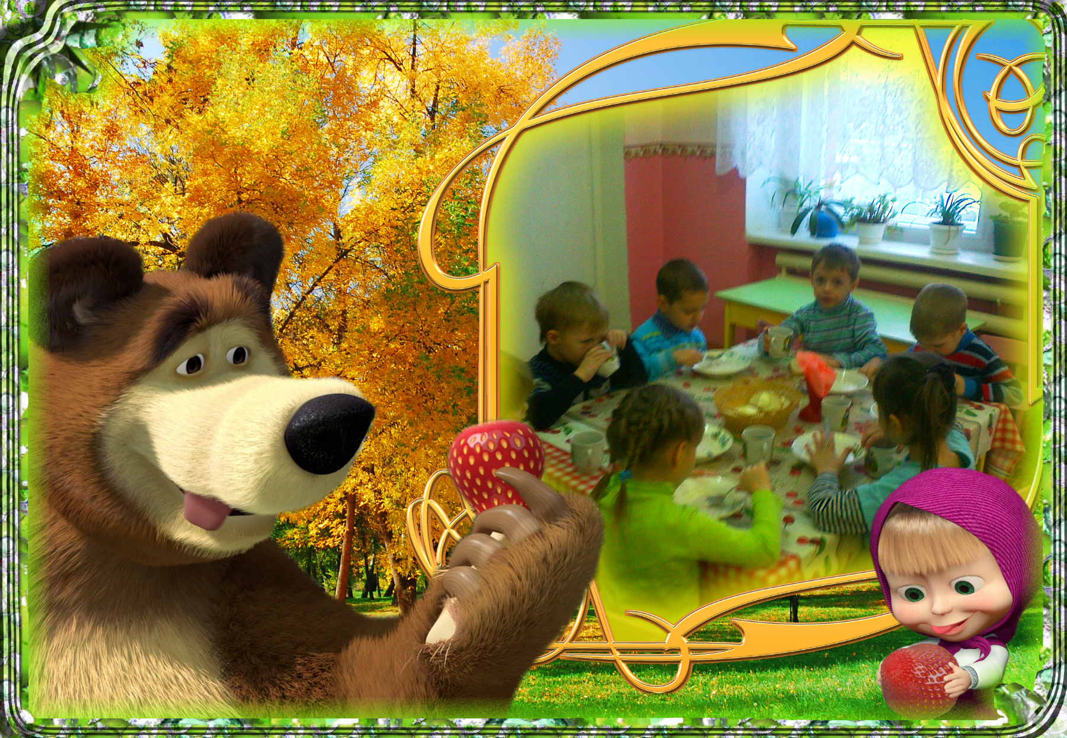
Чтобы вырасти большим, Кашу мы с утра едим!

Slide 5
Дружно в группе мы живем: Мы играем и поем .

Slide 6
В парке любим мы гулять- Листьями шуршать-шуршать!

Slide 7
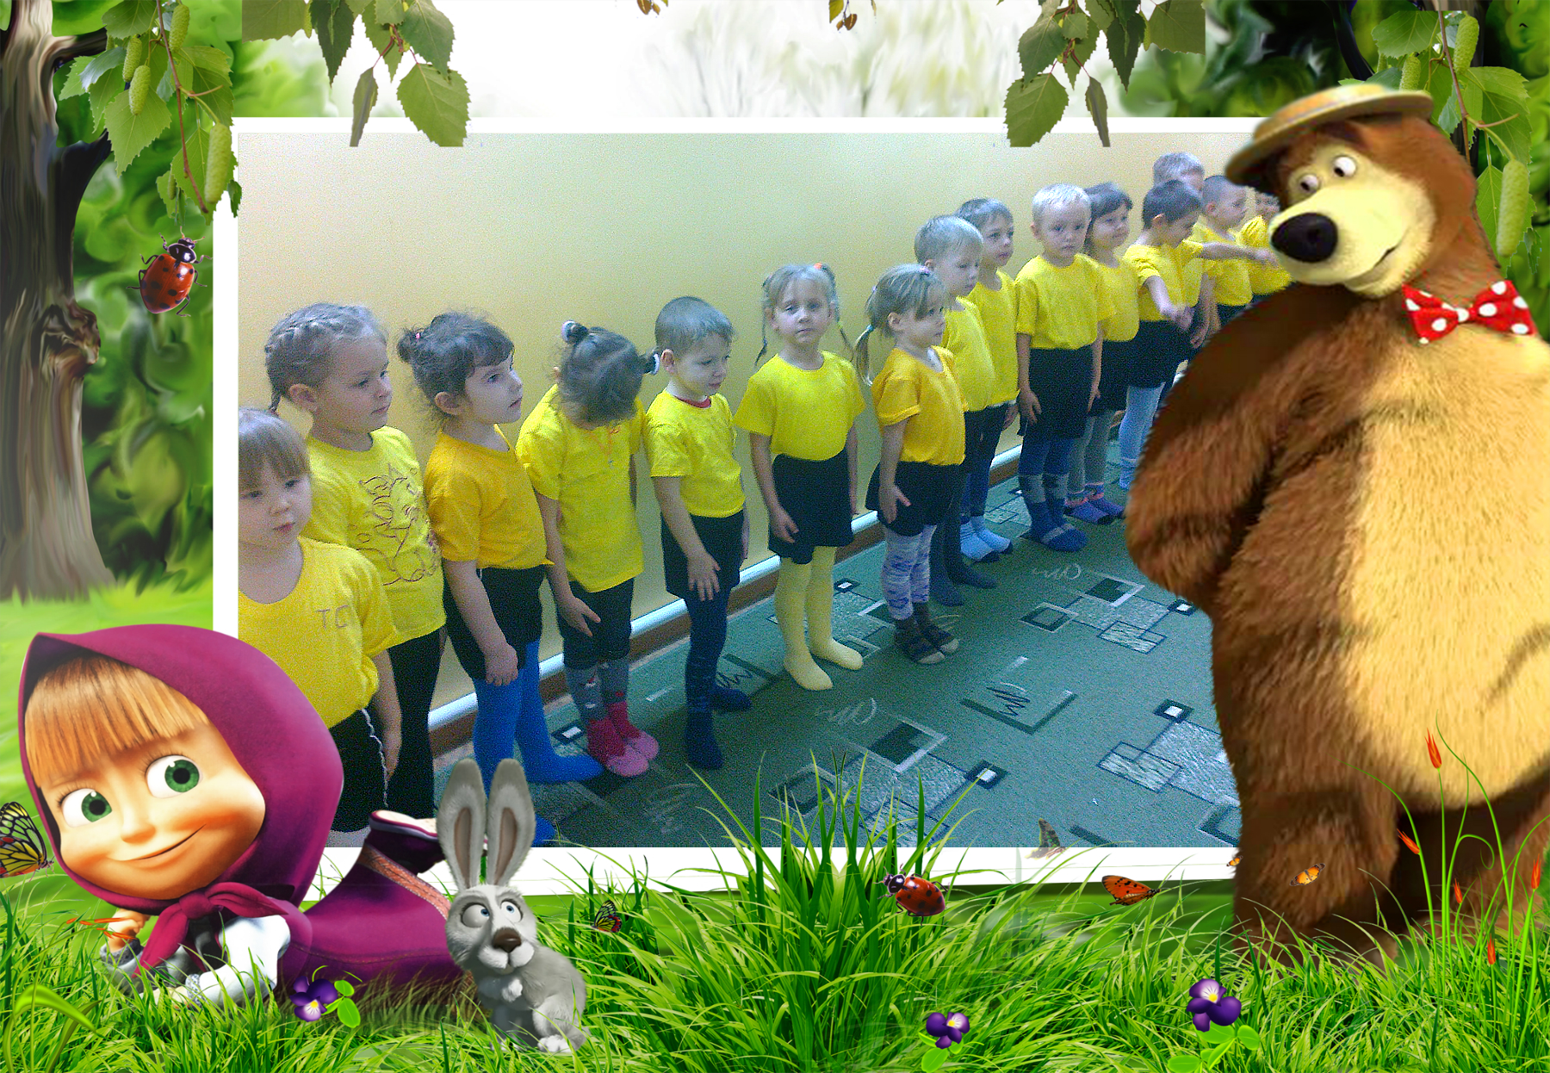
Полезно спортом заниматься! Беречь здоровье, закаляться!

